Slide 1
组会汇报
汇报人：叶程轶
时间：2024.5.11

Slide 2
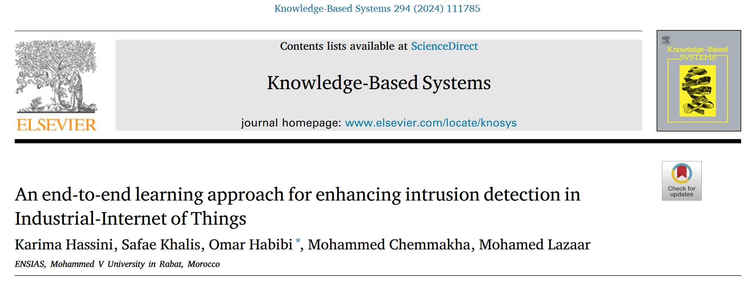
1.文献阅读

Slide 3
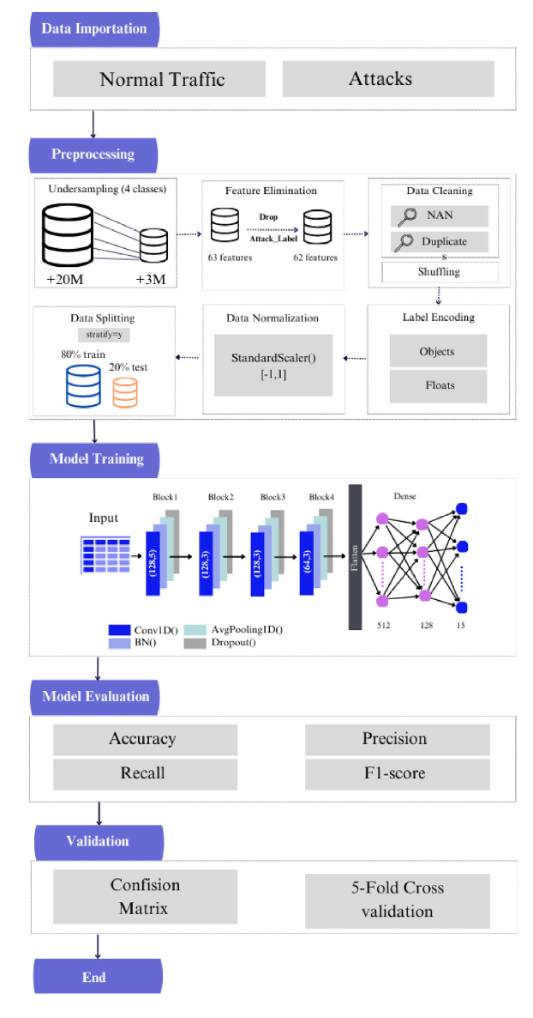
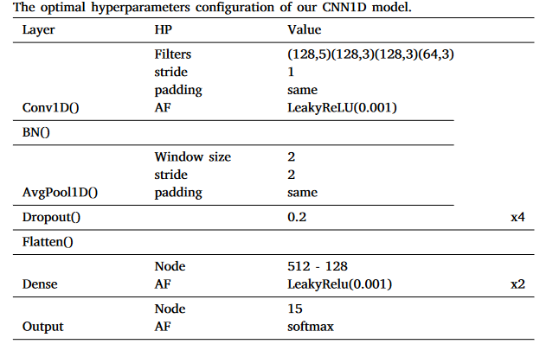
论文结构

Slide 4
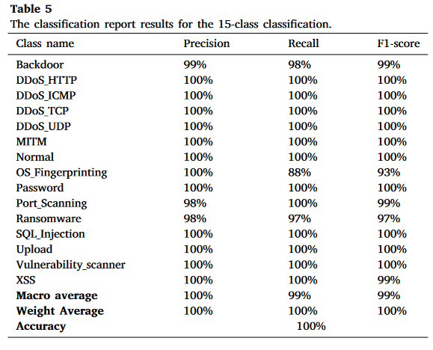
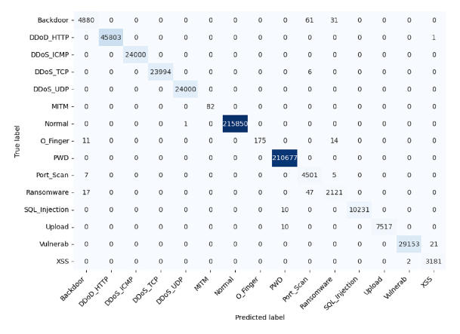
评估

Slide 5
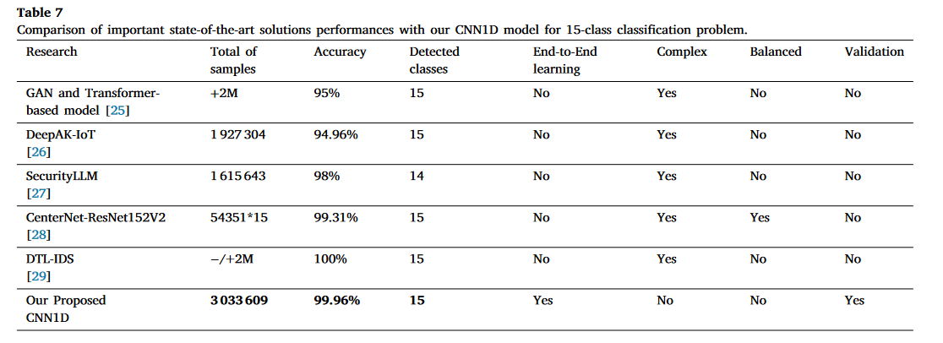
与其他论文的对比

Slide 6
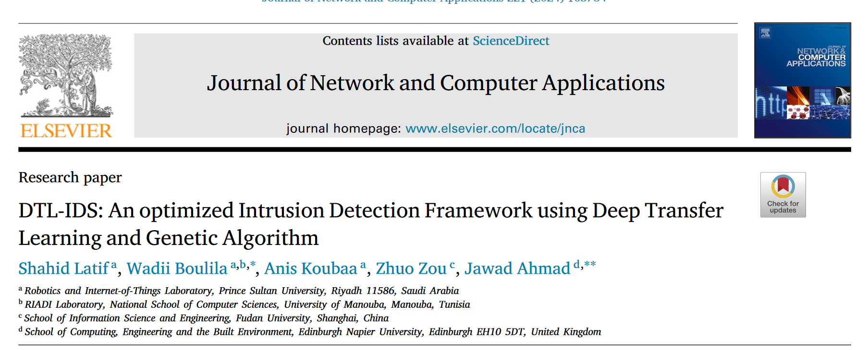

Slide 7
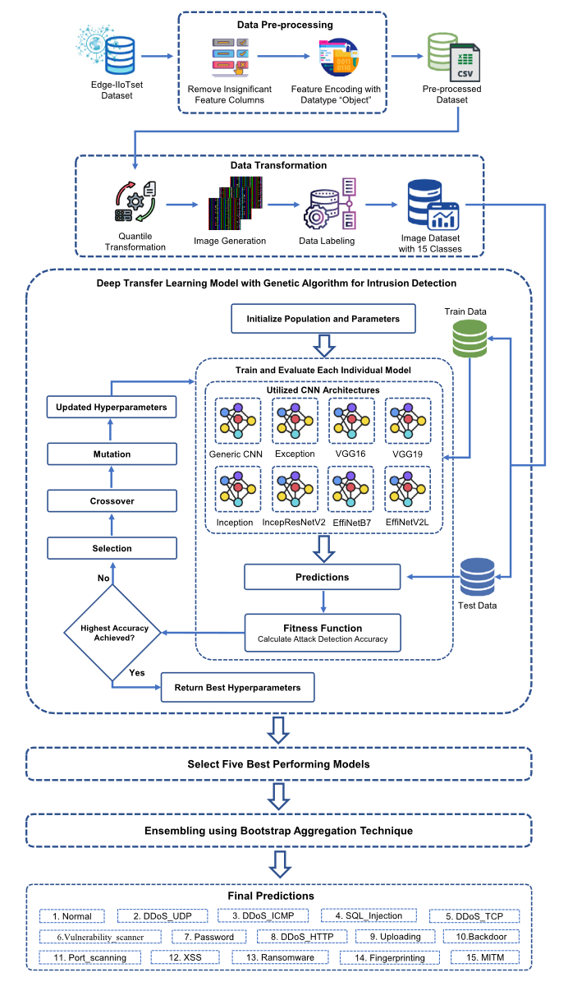
论文结构

Slide 8
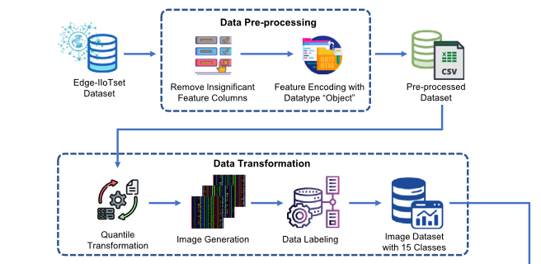
数据的预处理与转换
将预处理后的数据集映射到 0 到 255 的范围内。利用分位数归一化技术将特征分布转换为正态分布，并根据正态分布重新计算所有特征值。
根据数据集的特征大小将样本转换为块。预处理后的 Edge-IIoTset 数据集包含 95 列。每个 285 个连续样本（95 列）的块被转换为 95 × 95x3 的彩色图像形状。转换后，所有图像根据攻击模式进行分类。如果图像中的所有样本都是正常的，则该图像被标记为“正常”。如果图像包含攻击样本，则将其标记为该块最常见的攻击类型。

Slide 9
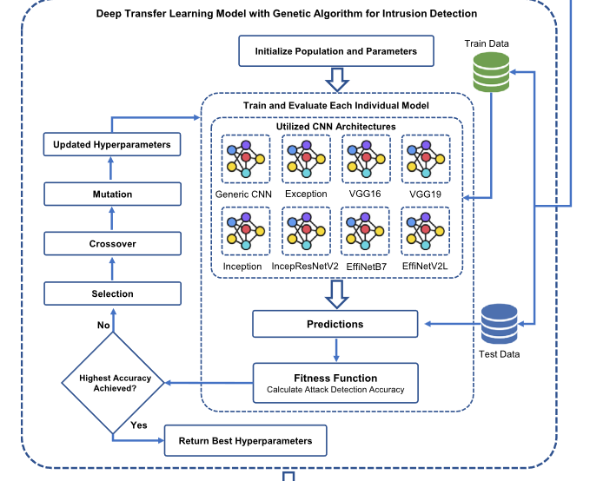
这些 CNN 架构已经在 ImageNet 数据集上进行了预训练，并在通用图像分类任务中展示了有希望的结果。使用了基于遗传算法的超参数优化

Slide 10
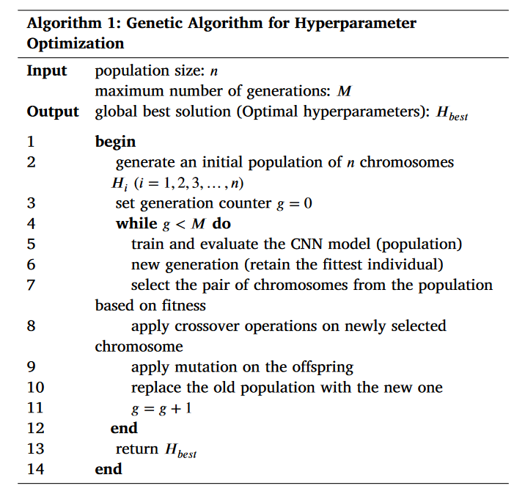
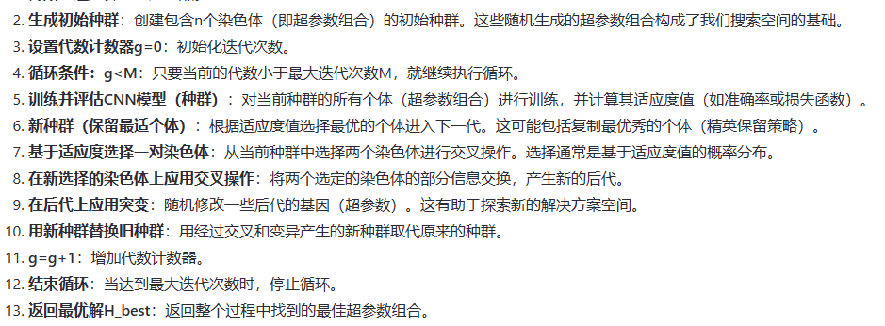
基于遗传算法的超参数优化

Slide 11
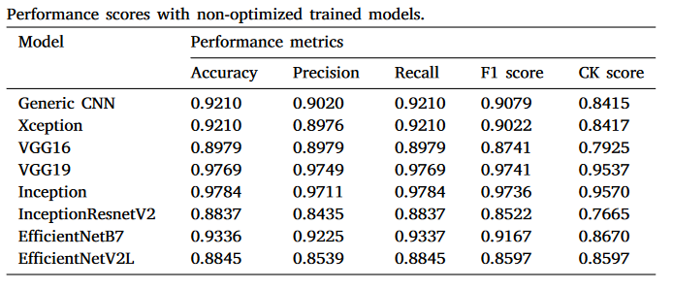
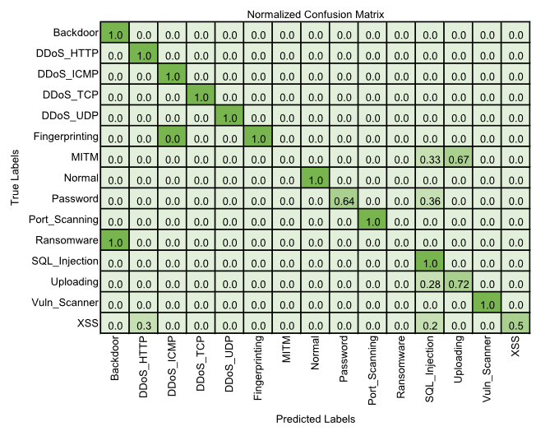
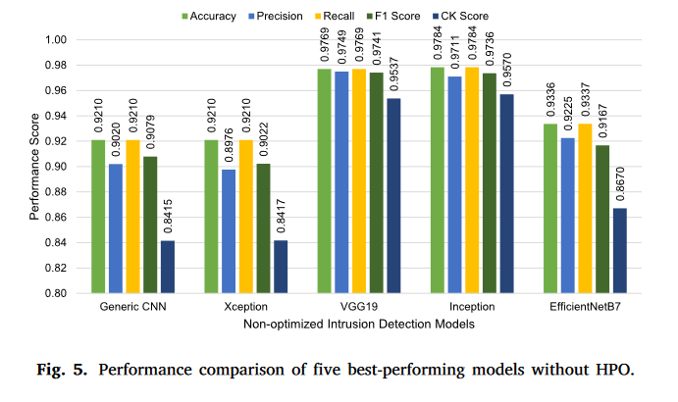
未进行超参优化

Slide 12
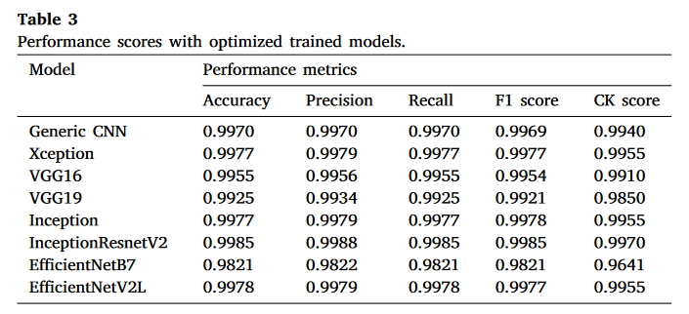
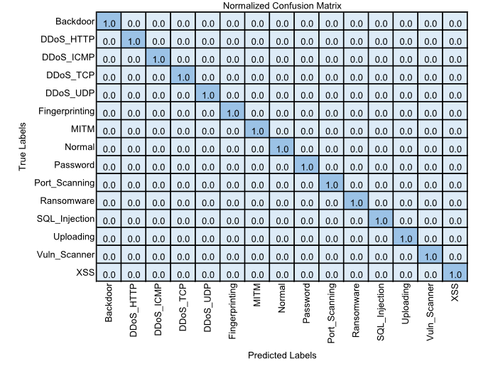
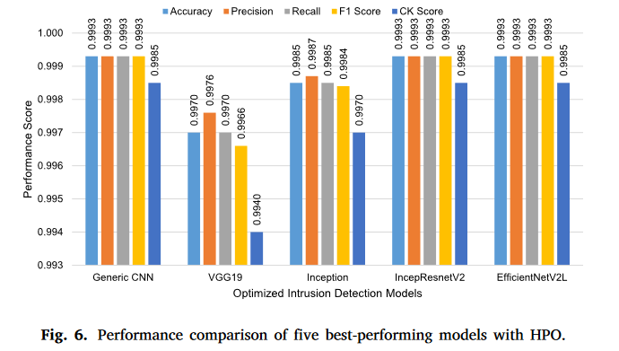
进行超参优化

Slide 13
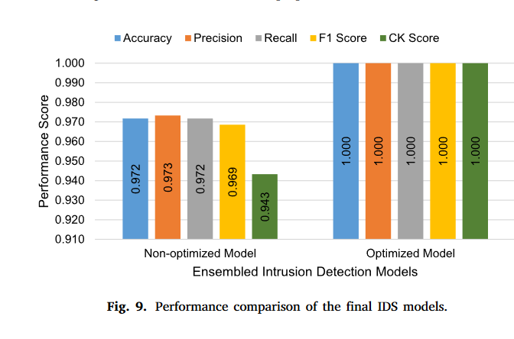
对比消融

